Slide 1



Bài
22
Tớ là lê-gô

Slide 2


Tiết 5

Slide 3


Đọc mở rộng

Slide 4

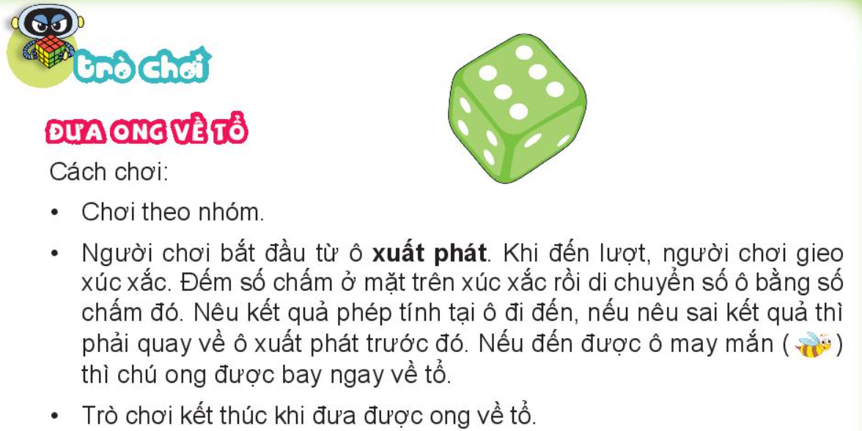
1. Tìm đọc bài hướng dẫn tổ chức trò chơi hoặc hoạt động tập thể
Notes:
.

Slide 5
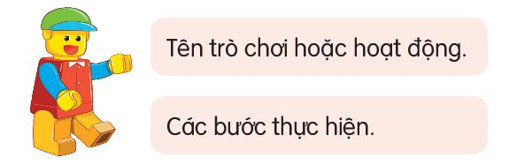
2. Ghi lại các bước tổ chức trò chơi hoặc hoạt động tập thể mà em yêu thích
Notes:
.

